Slide 1
Camera Slow Control for LST and Nectar cameras
Status on 28 April 2015
Julie for Nadia, Jorma, Eric, Thierry and Jean-Luc

Slide 2
Last News
Accueil Jorma
Abandon carte capteurs I2C maison
Développement banc de test basé sur cRio et capteurs autonomes. Développement Labview associé (Nadia)
Réunion NectarCAM @Madrid (Julie, Nadia)
Discussion avec Carlos et Oscar F pour le contrôle du volet roulant et du panneau réfléchissant. Utilisation moteurs pas à pas. Travail Alexandre (stagiaire Inno, exp. Stéréo) pourra surement aider.
Travail pour supprimer le micro-PC qui héberge l’interface OPCUA en bonne voie (Jean-Luc).
Matériel pour démonstrateur NectarCAM @IRFU commandé (par CEA). Intégration prévue en juin.

Slide 3
cRIO TestBench
I/O NI Modules
cRIO 9068
cRIO : NI 9068
Beagle Bone Black (micro-PC for OPCUA interface)
I/O NI modules
One Power supply unit PS15 (24V, 5A)
One Power supply unit QS40.241 (24V, 40A, Single phase Input)
New Sensor Boards: T, P, H, Light sensor, Accelerometer
Fan to emulate the camera cooling
Current Transducer/ Transformer
Some environment sensors
Smoke & leak detector, PT100
Current Transformer
Current Transducer
Power Supply (PS15)
Power Supply (QS40.241)
BeagleBone Black
(B3)

Slide 4
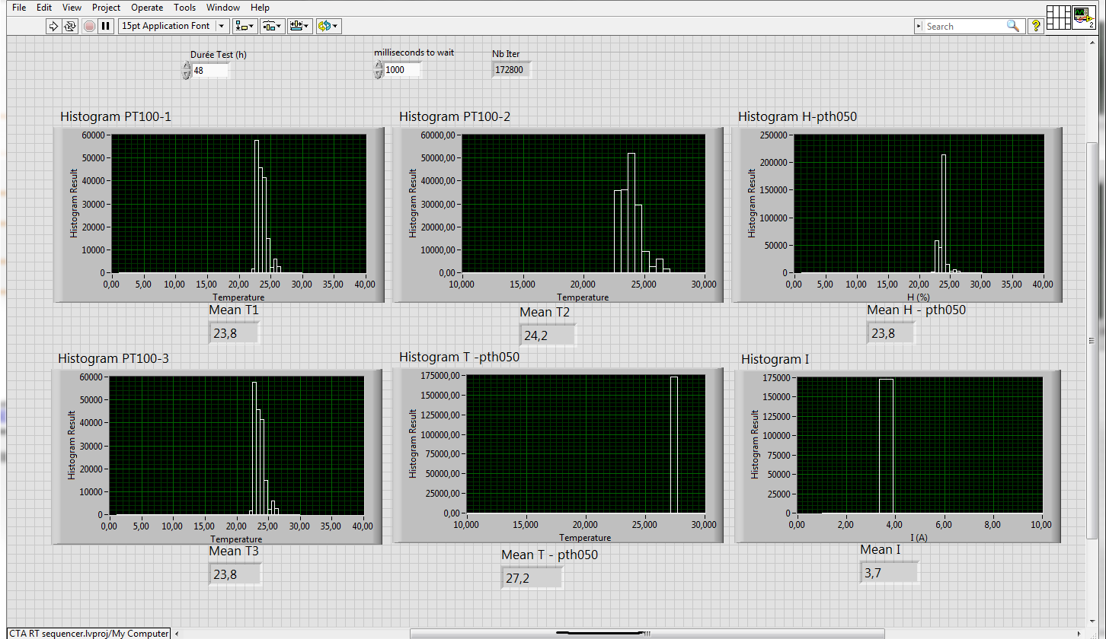
Measurement tests during last week-end (48h, T=1s)

